Slide 1
Государственное казенное учреждение Республики Саха (Якутия) «Центр содействия семейному воспитанию «Берегиня»»
«Социальное партнерство во имя детей»
с Международным детским фондом «Дети Саха-Азия»
«Будем вместе»
Захарова Н.С., заведующая отделением
г. Якутск, 2024 г.

Slide 2
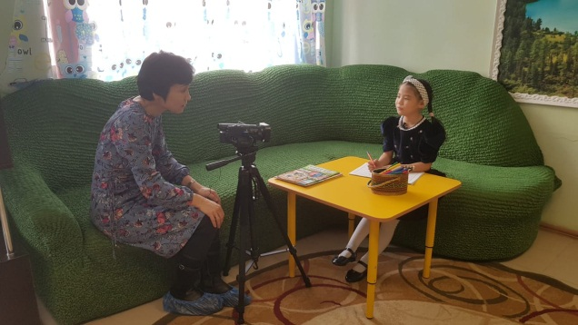
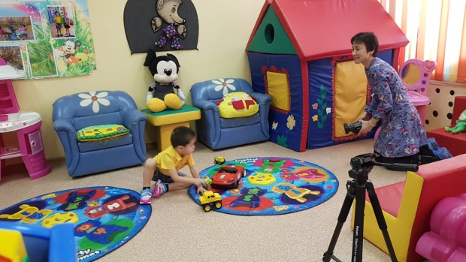
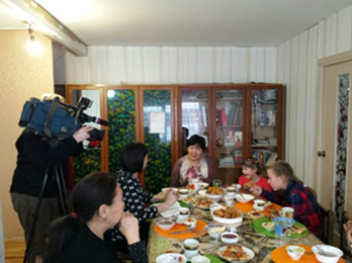
Люди подобны звездам – светилам того века, в котором они живут, озаряя свои времена….» Б. Джонсон
С 2013 года совместно с Международным Фондом «Дети Саха-Азия» ведётся работа по пропаганде семейного устройства детей-сирот и детей, оставшихся без попечения родителей, успешной социализации выпускников в общество, созданию позитивного имиджа приёмных семей;
Социальный проект Международного фонда «Дети Саха-Азия»;
Основная цель проекта - содействие устройству детей-сирот и детей, оставшихся без попечения родителей в семьи.

Slide 3
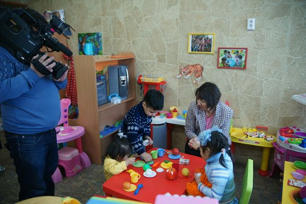
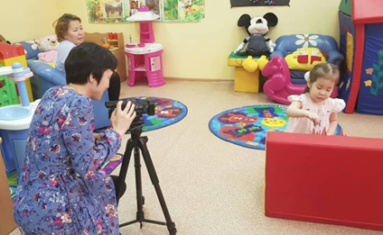
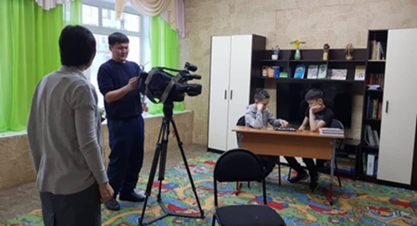
Телепроект «Будем вместе»
Видеосюжеты выходят в телевизионной передаче «Будем вместе» на НВК «Саха» и «Саха24», в еженедельной рубрике «Пусть мама придёт» в утренней телепередаче «Новый день» на канале «Саха» и «Саха24»;
Благодаря тесному взаимодействию с МДФ «Дети Саха-Азия» с 2013 по 2023 годы устроены в семьи 47 детей, оставшихся без попечения родителей и дали путевку в жизнь 15 выпускникам.
2
3
4

Slide 4
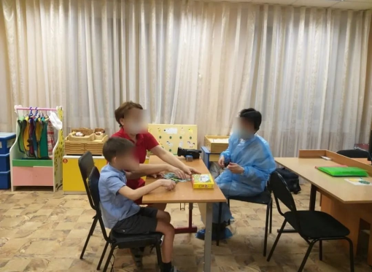
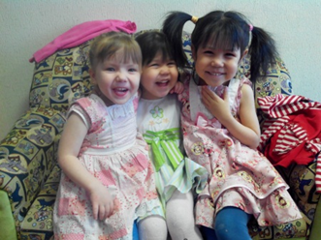
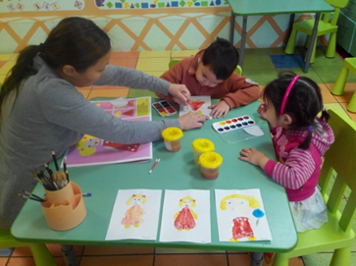
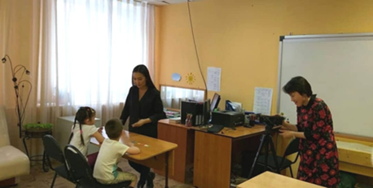
Видеосъемки в Центре

Slide 5
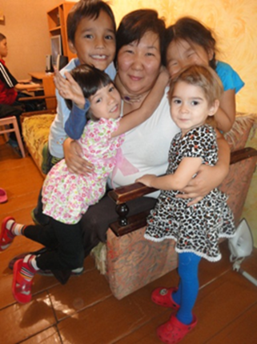
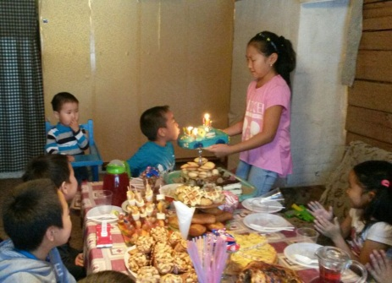
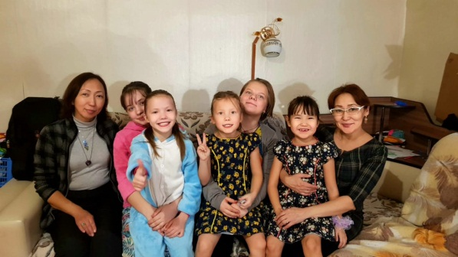
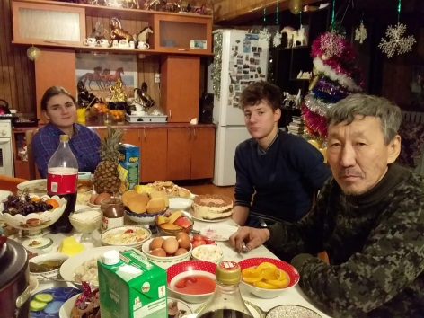
Устроены в семьи
Годы | Видео-анкеты | Опека и попечительство | Приемная семья
2013-2016 | 26 детей | 16 | 3
2017-2020 | 8 детей | 4 | 4
2021-2023 | 13 детей | 3 | 6
Итого | 47 | 23 | 13
Text in here

Slide 6
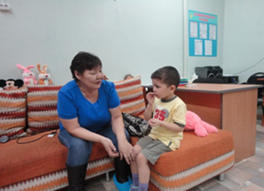
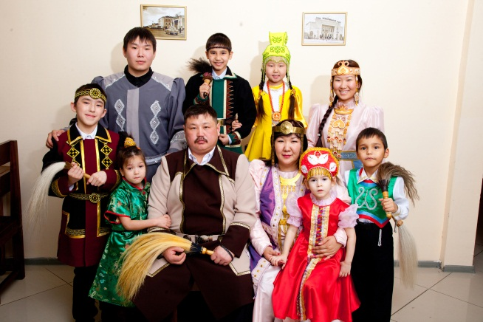
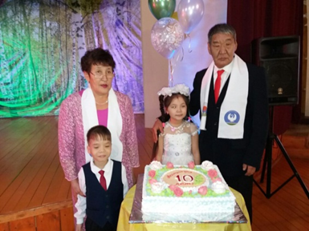
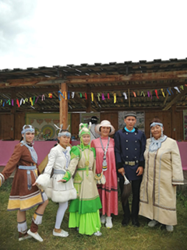
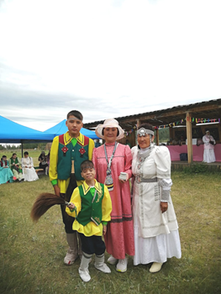
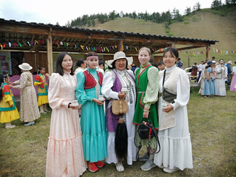
Дети в семье

Slide 7
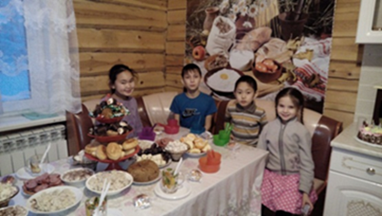
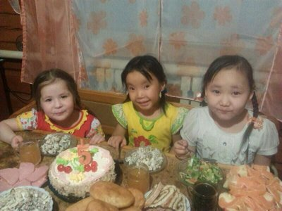
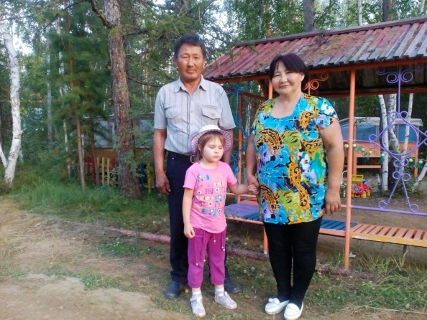
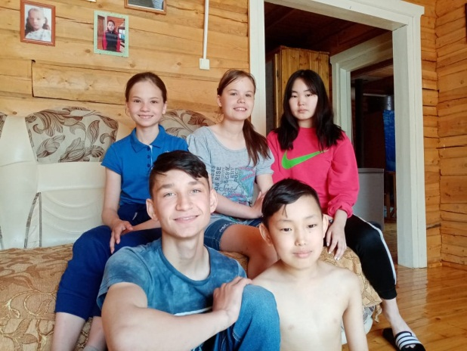
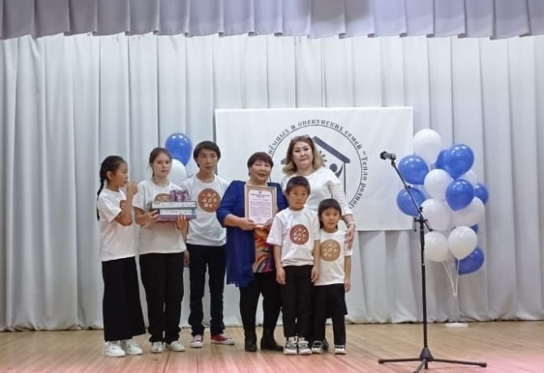

Slide 8
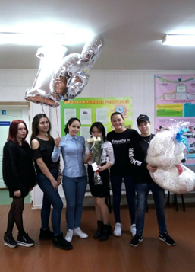
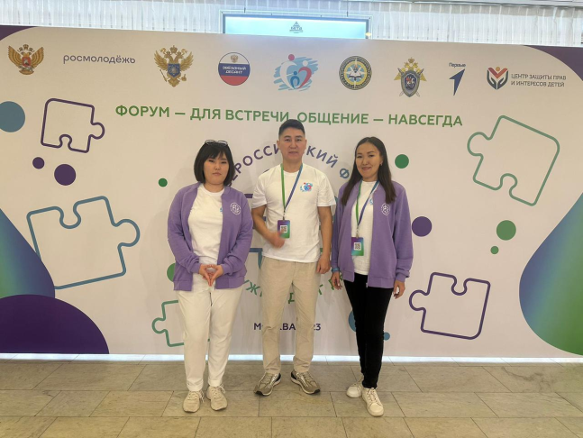
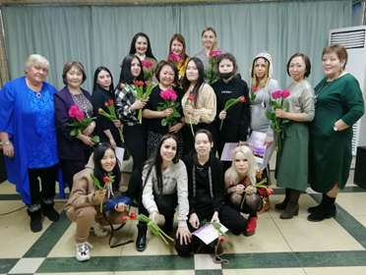
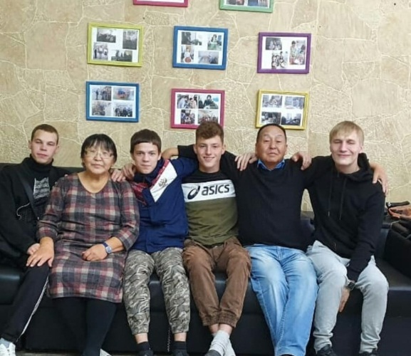
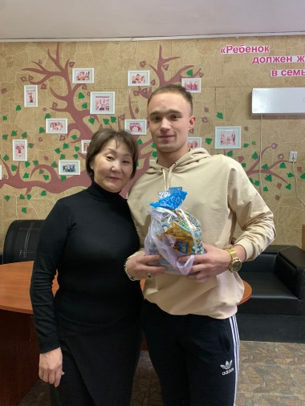
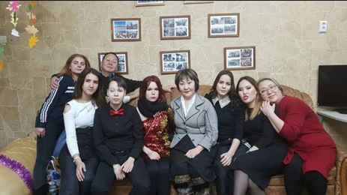
Выпускники
Your text
in here
Your text
in here

Slide 9
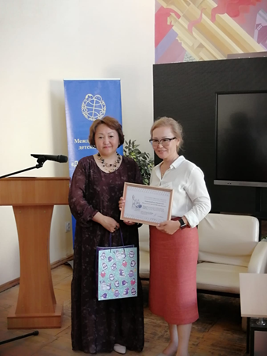
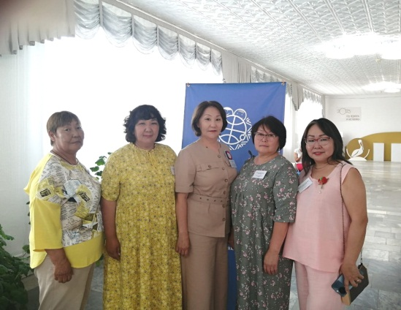
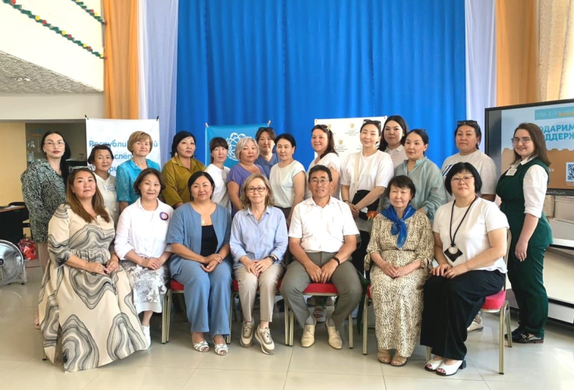
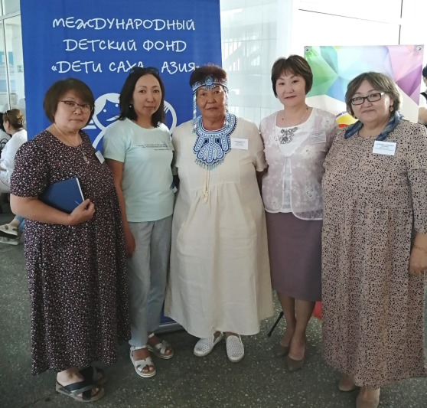
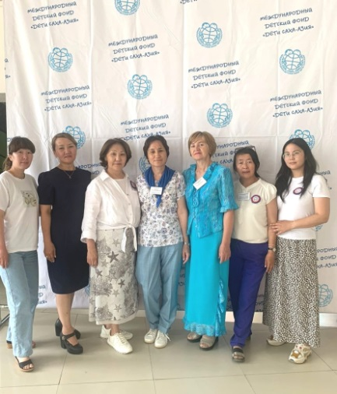
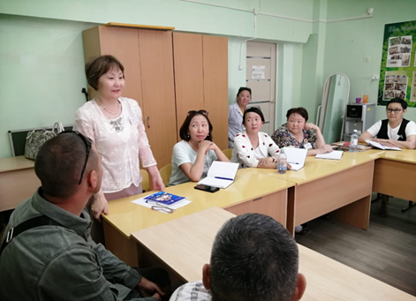
Участие в слёте приемных семей Республики Саха (Якутия)

Slide 10
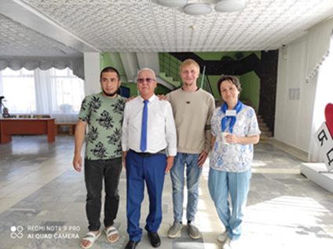
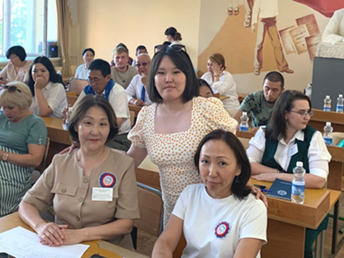
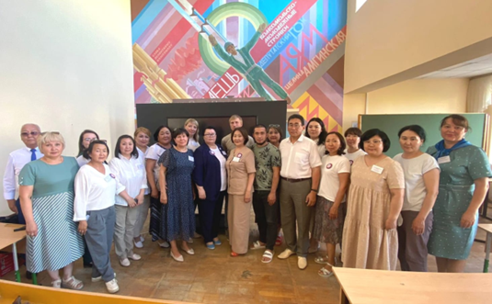
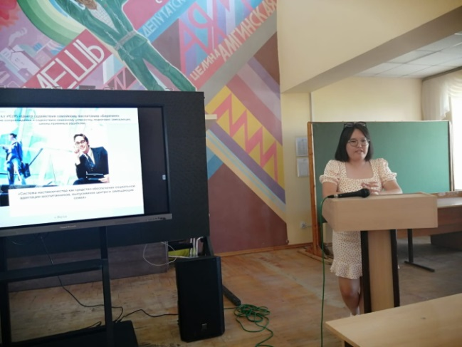
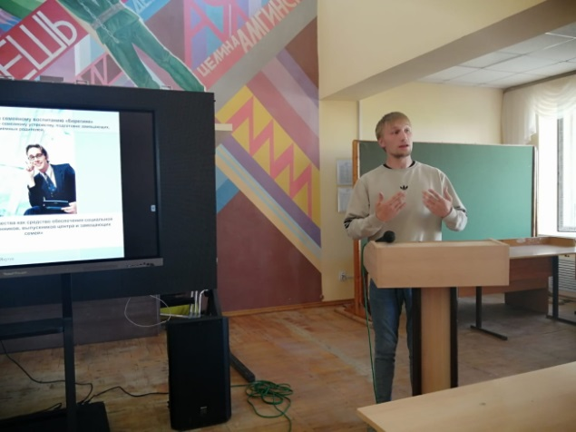
Секция «Наставничество»

Slide 11
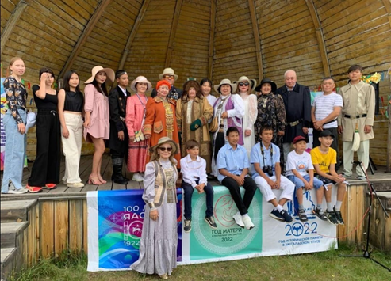
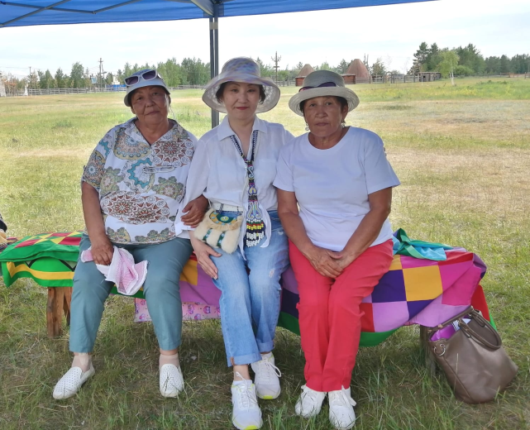
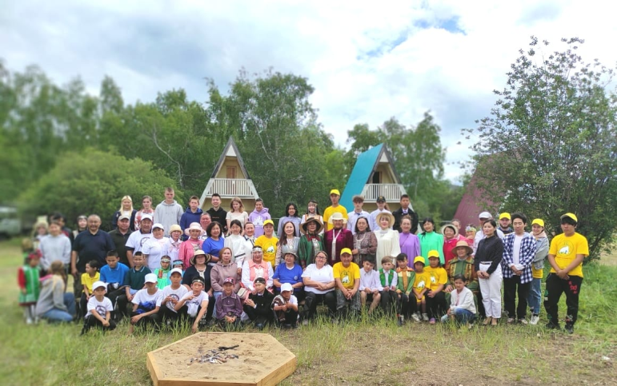
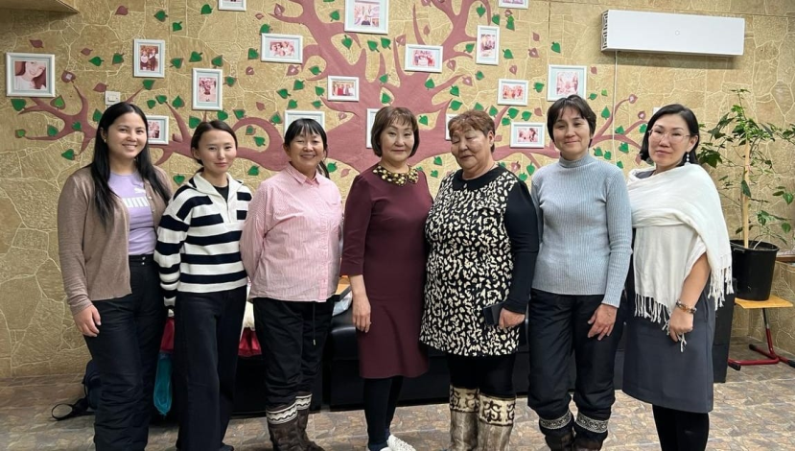

Slide 12
Спасибо за внимание!

